Slide 1
Розвиток опорно-рухової системи людини з віком.
Профілактика порушень опорно-рухової системи
Біологія
8 клас
Підготувала Маленька О.О.

Slide 2
Вправа «Вибери правильні твердження»
1. П Скелет виконує опорну, захисну та кровотворну функції, бере участь у обміні мінеральних речовин.
2. Г Грудна клітка утворена грудними хребцями та грудиною.
3. О Вільна верхня кінцівка складається з плеча, передпліччя і кисті.
4. С Вигини хребта пом’якшують поштовхи під час ходьби та бігу.
5. Л Пояс нижніх кінцівок утворений лише тазовими кістками.

Slide 3
Вправа «Вибери правильні твердження»
6. Т Робота, під час якої м’яз періодично скорочується і розслаблюється, називається динамічною.
7. А Кістки мозкового відділу черепа зрослися.
8. Т Хребет утворений 21 хребцем.
9. В М’язи підтримують певне положення тіла.
10. Д Гнучкості кісткам надають неорганічні речовини.
11. З Лопатка належить до трубчастих кісток.
12. А Статична робота м’язів пов’язана з тим, що вони певний час перебувають у стані напруження.

Slide 4
Тема. Опора та рух.
Тема уроку. Розвиток опорно-рухової системи людини з віком.
Профілактика порушень опорно-рухової системи.

Slide 5
Мета і завдання:
ознайомитися зі змінами в розвитку опорно-рухової системи людини з віком та найбільш поширеними видами порушень опорно-рухової системи;
поглибити знання про роль рухової активності для збереження здоров’я;
розробити правила профілактики порушень опорно-рухової системи;
розвивати вміння організовувати й оцінювати свою діяльність, застосовувати знання для попередження захворювань опорно-рухової системи.

Slide 6
План роботи
Повідомлення «фахівців», доповнення схеми опорного конспекту учасниками груп-слухачів.
Формулювання висновків.
Розв’язування задач, виконання вправ.

Slide 7
1. Вікові особливості опорно-рухової системи людини.
(Повідомлення «біологів»)
Завдання для «ортопедів» та «гігієністів»:
Допишіть речення, вставте пропущені слова і фрази.
Зробіть висновок про зміни опорно-рухової системи у дитячому та підлітковому віці.

Slide 8
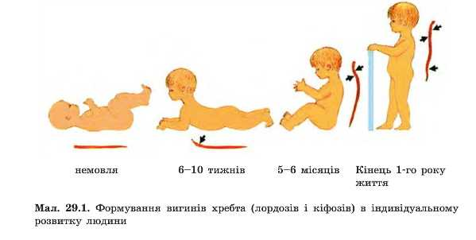
Повідомлення «біологів»
У процесі росту і розвитку людини відбуваються значні зміни опорно-рухової системи.
У неї поступово формуються чотири вигини хребта.
Формування вигинів хребта в індивідуальному розвитку людини

Slide 9
Формування вигинів хребта
У новонароджених хребет випрямлений і не має фізіологічних вигинів. Міжхребцеві диски товсті і займають майже половину довжини хребта.
У 2-місячному віці формується шийний вигин (дитина може тримати голову), у 6 місяців – грудний (дитина може сидіти), до 1 року – поперековий (після того, як дитина навчиться ходити).
У 3-4 роки – вигини хребта майже як в дорослої людини, однак шийний вигин закінчує формуватися до 7 років, поперековий – до 12.

Slide 10
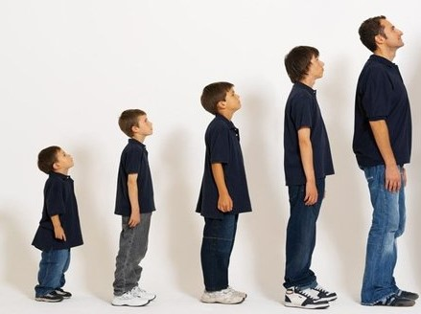
Періоди найінтенсивнішого
росту кісток:
І – перші два роки життя;
ІІ – 7 – 8 років;
ІІІ – у дівчат: 12 – 13 років,
у хлопців:13–14 років.
Припинення росту кісток: 22 – 24 роки.

Slide 11
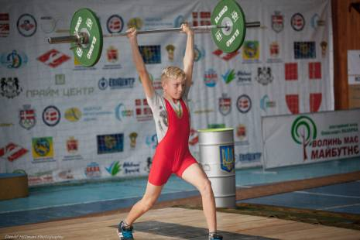
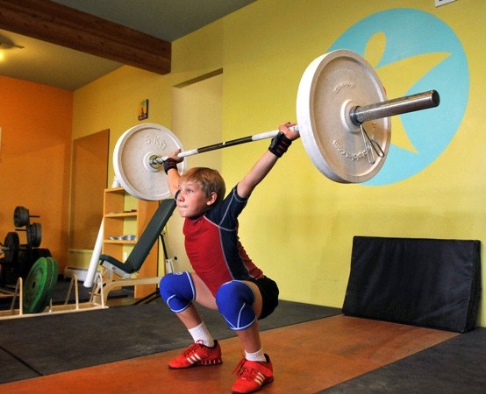
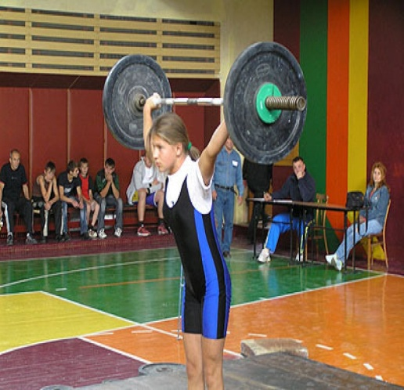
Маса м'язів до 13 – 14 років збільшується повільно, вона значно зростає у віці від 14 до 16 років. Цей період найкращий для початку занять силовими видами спорту.

Slide 12
Перевір і оціни себе
Формування вигинів хребта.
У 2-місячному віці формується шийний вигин хребета, у 6 місяців – грудний, до 1 року – поперековий.
У 3–4 роки – вигини хребта майже як в дорослої людини, однак остаточно їх формування завершується до 12 років.
Періоди найінтенсивнішого росту кісток:
І – перші два роки життя;
ІІ – 7 – 8 років;
ІІІ – у дівчат: 12 – 13 років, у хлопців: 13 – 14 років. Припинення росту кісток: 22 – 24 роки.
Період значного зростання маси м’язів:
14–16 років.

Slide 13
Висновок.
У дитячому та юнацькому віці зміни опорно-рухової системи пов’язані із ростом кісток, м’язів окостенінням скелета, формуванням постави.

Slide 14
2. Порушення опорно-рухової системи та їх наслідки. (Повідомлення «ортопедів»).
Завдання для «біологів» та «гігієністів»:
- Заповніть таблицю «Порушення опорно-рухової системи людини, їх наслідки».
- Зробіть висновок про значення правильної постави та наслідки порушень опорно-рухової системи.

Slide 15
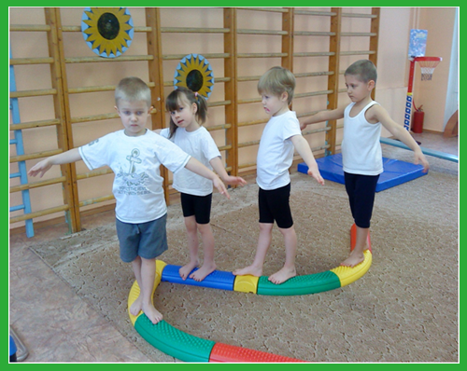
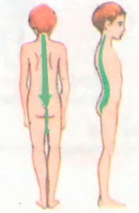
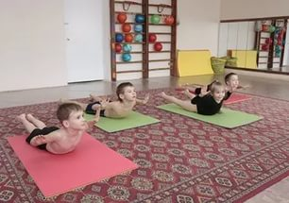
Повідомлення «ортопедів»
Кожній людині притаманна постава – звичне положення тіла у стані спокою та під час руху. Постава формується з раннього дитинства.

Slide 16
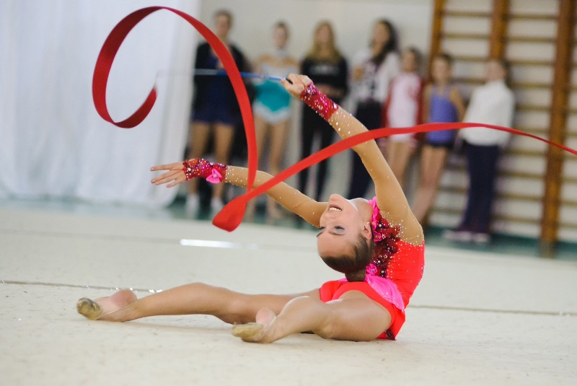
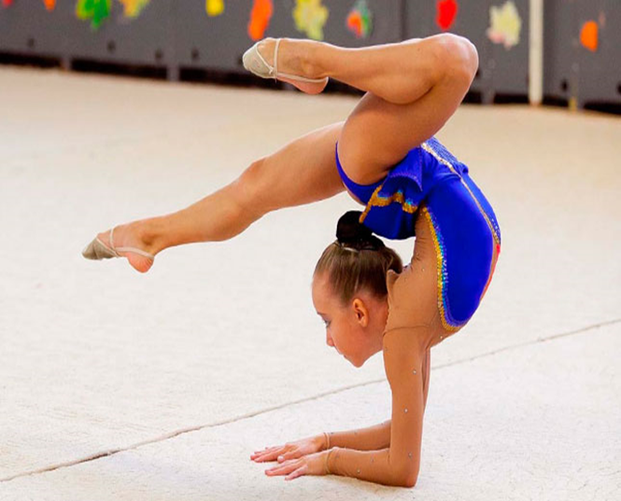
Для формування правильної постави велике значення має розвиток м’язової системи. Добре розвинені м’язи запобігають деформації кісток хребта при навантаженні на них. Правильна постава робить фігуру людини красивою, забезпечує нормальний ріст і розвиток організму.

Slide 17
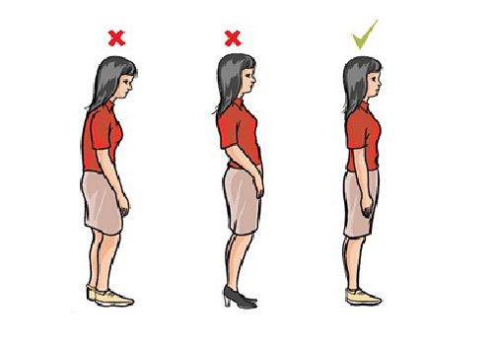
Ознаки правильної постави:
плавні вигини хребта;
симетрично розміщені й
розгорнуті плечі та лопатки;
ноги прямі з нормальним
склепінням стоп;
добре розвинуті м’язи тіла;
красива хода.

Slide 18
Постава має не лише естетичне значення, а й впливає на функціонування всього організму. У разі порушення постави, особливо в період росту, можуть виникнути значні порушення форми скелета, що погіршує кровообіг, роботу серця, легень, органів травлення, діяльність нервової системи. У важких
випадках змінюється положення внутрішніх
органів, що призводить до розладів у їхній
діяльності.

Slide 19
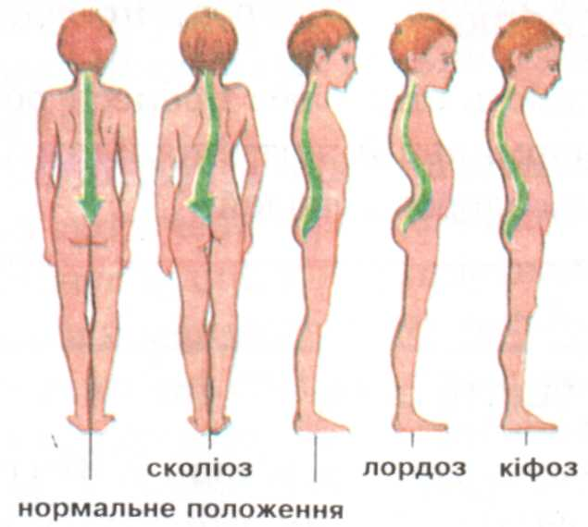
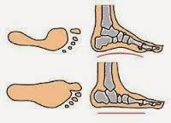
Порушення опорно-рухової системи
Нормальна стопа
Плоскостопість

Slide 20
Порушення постави може супроводжуватися появою надмірних або патологічних вигинів хребта. Серед них розрізняють надмірний вигин вперед у поперековому відділі (поперековий лордоз), надмірний вигин назад у грудному відділі (грудний кіфоз) та бічні викривлення хребта (сколіоз).
До вад розвитку опорно-рухової системи в дитячому
віці належить і плоскостопість – сплющення
склепіння стопи, через що воно зменшується.

Slide 21
Перевір і оціни себе
Порушення опорно-рухової системи,
їх наслідки
Порушення | Стислий опис | Наслідки
Лордоз | Надмірний вигин хребта у поперековому відділі вперед. | Погіршується кровообіг, травлення, робота серця, легень, погіршується діяльності нервової системи. У важких випадках змінюється положення внутрішніх органів, що призводить до розладів у їхній діяльності.
Кіфоз | Надмірний вигин хребта у грудному відділі назад.
Сколіоз | Бокові викривлення хребта.
Плоскостопість | Сплющення склепіння стопи.

Slide 22
Висновок.
Формування правильної постави забезпечує нормальний ріст і розвиток організму.
Через неправильну поставу можуть виникнути порушення опорно-рухової системи, що негативно впливає на всі фізіологічні функції та процеси в
організмі людини.

Slide 23
3. Профілактика порушень опорно-рухової системи людини. (Повідомлення «гігієністів»)
Завдання для «ортопедів» та «біологів»:
- Розробіть пам’ятку для учнів «Правила запобігання порушенням опорно-рухової системи».
- Зробіть висновок про значення фізичної культури і дотримання гігієнічних вимог для формування правильної постави, вплив рухової активності та гіподинамії на здоров’я людини.

Slide 24

Найпоширенішими причинами формування вад постави є недотримання гігієнічних правил: невідповідність висоти стола зросту дитини; спання на дуже м’якому або увігнутому ліжку; неправильна поза під час сидіння за робочим столом або партою.
До розвитку вад постави призводять
недостатнє харчування, нестача вітамінів,
тривалі негативні емоції, перевтома.

Slide 25

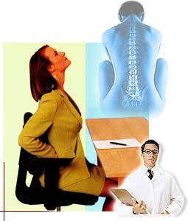
Одним із найшкідливіших чинників, який негативно впливає на процеси росту і розвитку людини та призводить до різних хронічних хвороб, є гіподинамія – знижена рухова активність. Вона особливо небезпечна у дитячому та юнацькому віці.

Slide 26
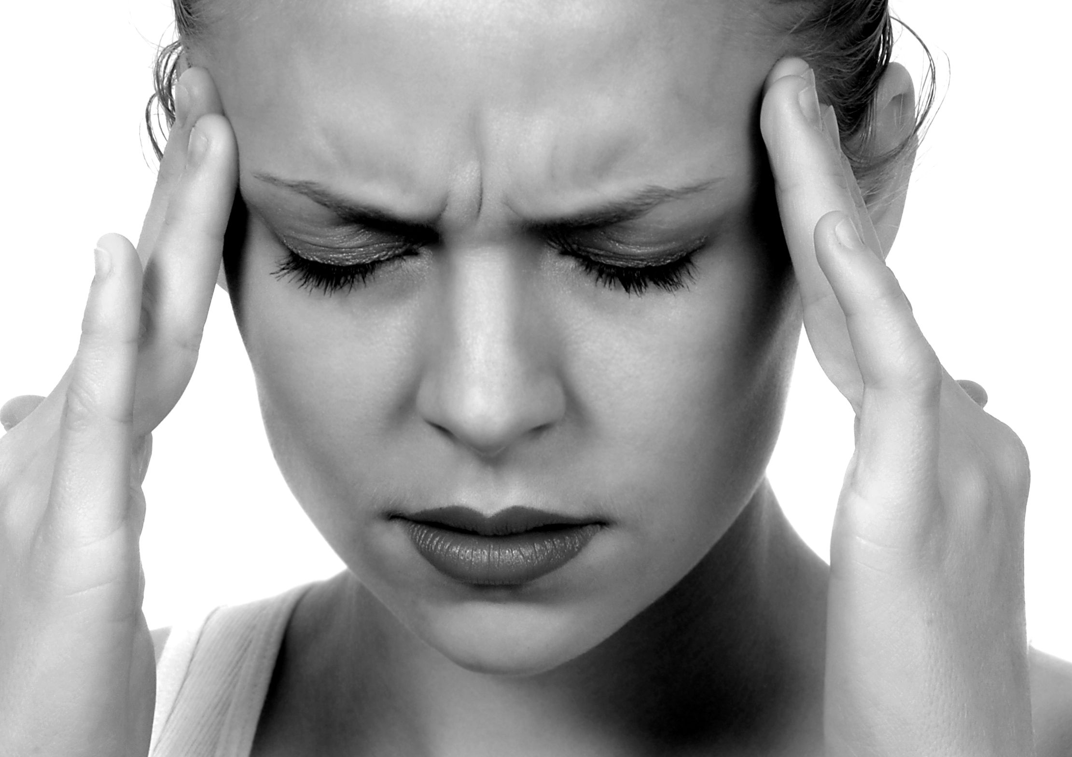
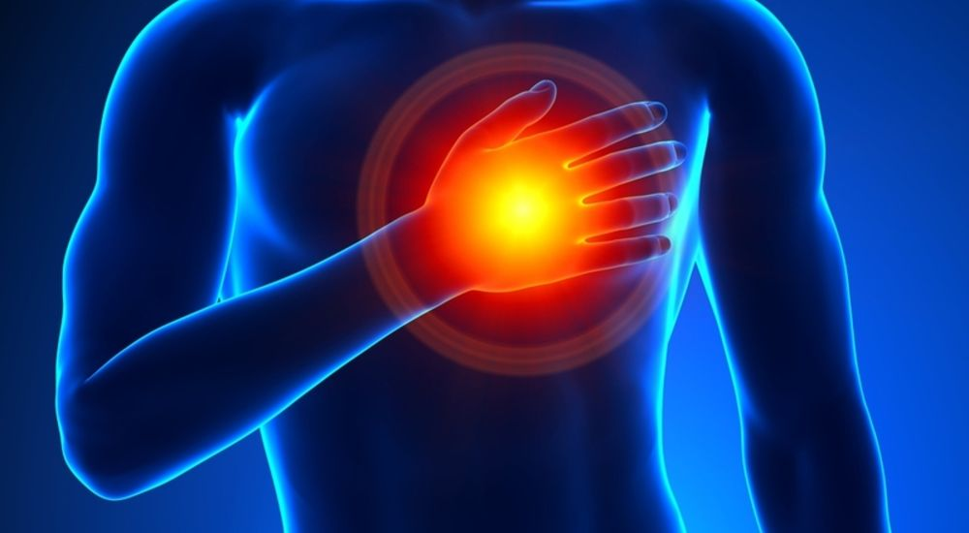
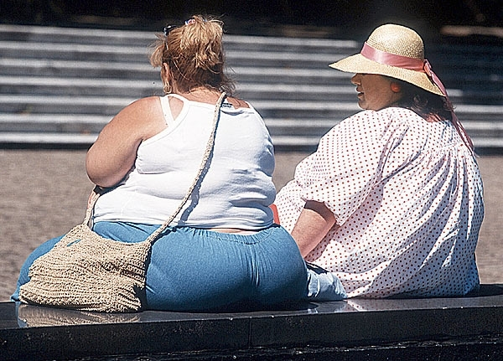
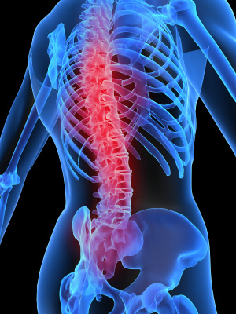

Наслідки
гіподинамії
Ожиріння
Зниження розумової
активності
Порушення роботи
серця
Порушення
опорно-рухової
системи, зниження працездатності

Slide 27
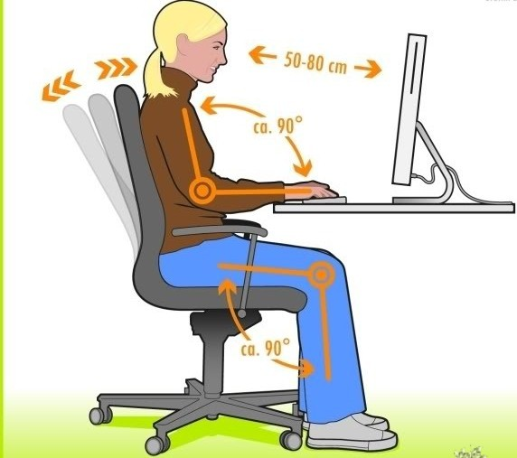
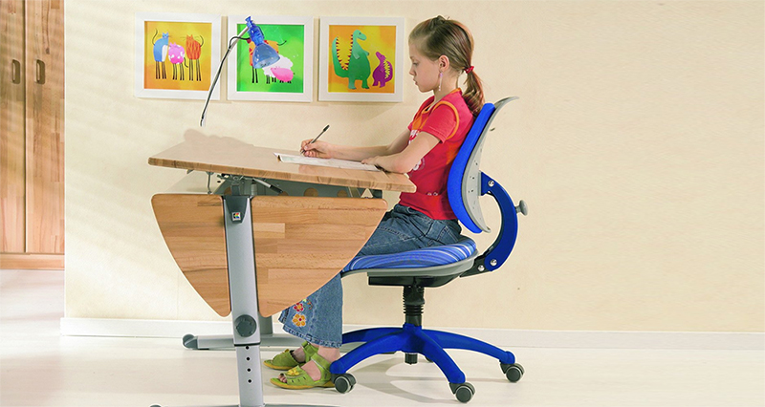
Щоб запобігти порушенням постави
Сиди правильно

Slide 28
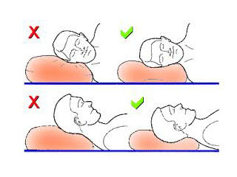
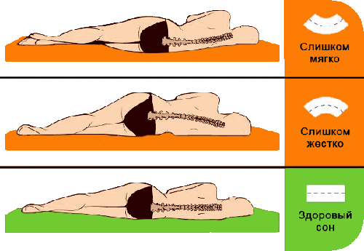
Спи на твердому ліжку,
на різних боках,
Дуже
м’яко
Дуже
твердо
на
невисокій подушці .
Здоровий
сон

Slide 29
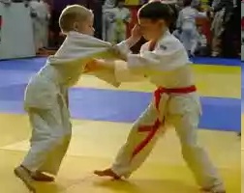
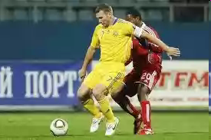
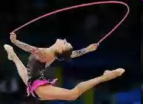
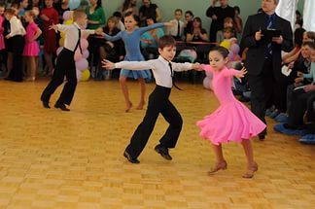
Постійно тренуй своє тіло.

Slide 30
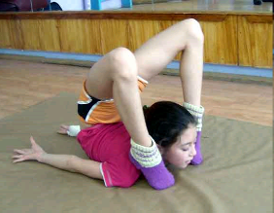
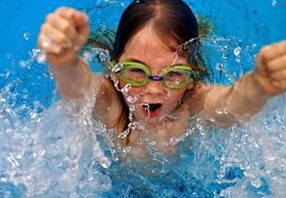
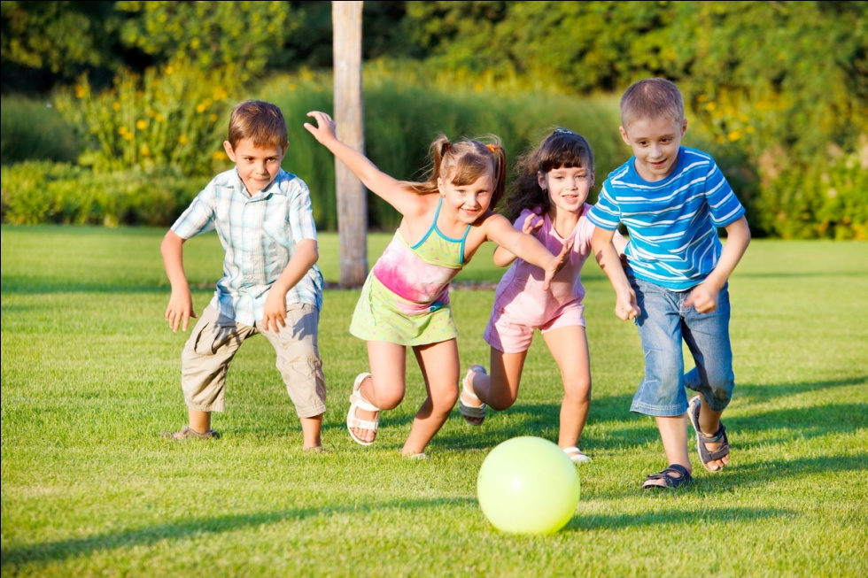
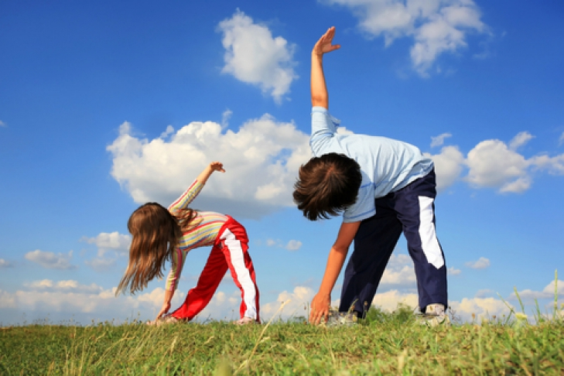
Роби ранкову зарядку,
грай в рухливі ігри, плавай у річці чи басейні.

Slide 31
Перевір і оціни себе.
Правила запобігання порушенням опорно-рухової системи
1. Дотримуйся гігієнічних норм.
2. Постійно тренуй своє тіло, роби ранкову зарядку, займайся фізкультурою і спортом.
3. Раціонально харчуйся.
4. Уникай негативних емоцій.
5. Не перевтомлюйся.

Slide 32
Висновок.
Головна роль у формуванні правильної постави належить фізичній культурі та дотриманню правил гігієни.
Рухова активність стимулює процеси росту і розвитку організму. Гіподинамія негативно впливає на здоров’я людини.

Slide 33
Загальний висновок.
У дитячому та юнацькому віці зміни опорно-рухової системи пов’язані із ростом кісток, м’язів, окостенінням скелета, формуванням постави.
Правильна постава забезпечує нормальний ріст і розвиток організму. Головна роль у її формуванні належить фізичній культурі та дотриманню правил гігієни.
Рухова активність стимулює процеси росту і
розвитку організму. Гіподинамія негативно
впливає на здоров’я людини.

Slide 34
Вправа «Постав правильний діагноз»
1) Скарги на болі в спині, обмеження рухливості хребта. Виявлено надмірний вигин хребта у поперековому відділі вперед.
2) Скарги на больові відчуття в ногах, швидку втомлюваність під час ходьби. Виявлено сплющення склепіння стопи.
3) Скарги на болі у м’язах спини. Виявлено бокові викривлення хребта, несиметричне положення лопаток і плечей.
4) Скарги на болі в спині, слабкість і оніміння кінцівок. Виявлено надмірний вигин хребта у грудному відділі назад.

Slide 35
Розв’язування задач
1) Учні 7 класу звернулися в тренажерний зал, щоб займатися силовими вправами. Тренер погодився їх тренувати, але дав надзвичайно малі навантаження на м’язи. Хлопцям це не сподобалося і вони попросили тренера збільшити навантаження. Яку відповідь отримали школярі?
2) На початку ХХ століття людина проходила за життя близько 75 тисяч кілометрів. Зараз «на своїх двох» вона долає 25 тисяч кілометрів. Значну частину фізичної роботи тепер виконують машини. Як це вплинуло на людину?
3) Після тривалого космічного польоту космонавти певний час проходять курс реабілітації. Для чого це потрібно, адже вони не хворіли, постійно виконували певну роботу?

Slide 36
Вправа «Обгрунтуй, доведи,
переконай»
І група: обгрунтувати необхідність дотримання гігієнічних вимог під час сидіння за робочим столом або партою.
ІІ група: довести, що гіподинамія – ворог сучасної людини.
ІІІ група: переконати в тому, що рухова активність – основа здоров’я.

Slide 37
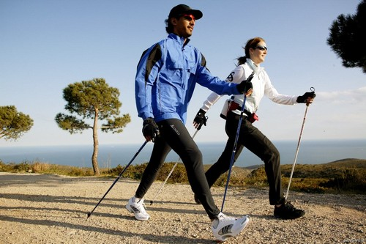

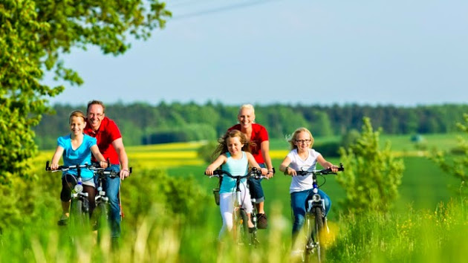
Рухова активність – основа здоров’я.

Slide 38
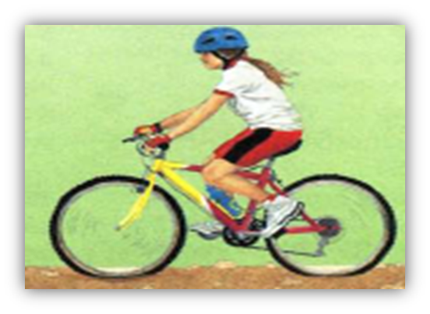
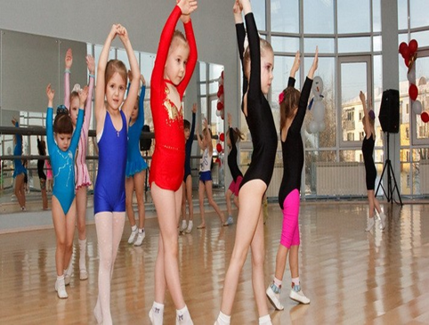
Вправа «Скарбничка народної
мудрості»
Рухайся більше – проживеш . . . .
Праця додає здоров’я, а лінь – . . . .
Здоров’я маємо – не дбаємо, а втративши – . . . .
Найбільше багатство – . . . .

Slide 39
Вправа «Експрес-інтерв’ю»
- Що особисто вам дав сьогоднішній урок?
- Що вразило чи здивувало?
- Що будете використовувати у своєму житті?
- Чи вплинуть знання з вивченої сьогодні теми на ваш спосіб життя?

Slide 40
Домашнє завдання
Обов’язкове: опрацювати §6, виконати завдання 6 (с. 35)
За бажанням: скласти кросворд «Опорно-рухова система»

